Slide 1



Evaluer la protection juridique des océans à l’aide de l’IA, le projet NAWRAS
Assessing the legal protection of the oceans using AI, the NAWRAS project
Marie Bonnin (IRD/LEMAR), Jihad Zahir (FSS/Univ Cadi Ayyad)

Slide 2
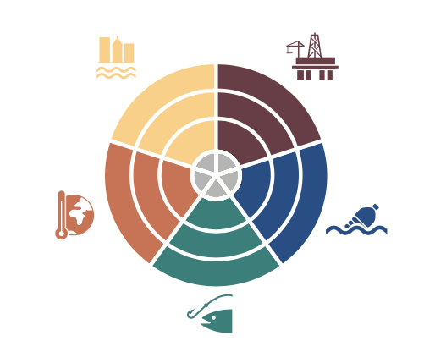



Objectives
When and how does the law help protect the ocean?
Assessing the role of law in protecting the oceans
  Showing the progress of the law but also the regressions
  Integrate legal data into ocean scenarios over time
A response to the need for legal indicators expressed by international organizations
Develop AI tools for systematic, quantified searching of legal texts
Conférence des Nations Unies sur l'environnement et le développement

Slide 3
1. Starting point

Slide 4
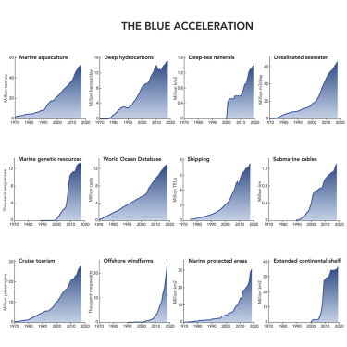
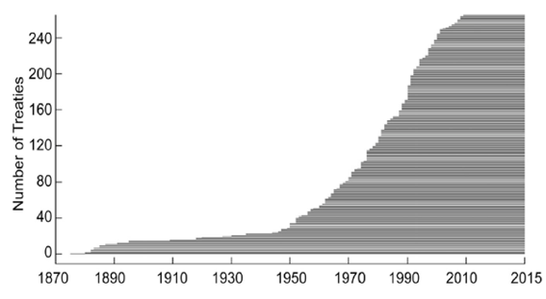
A triple observation
Accumulating knowledge underlines the importance of protecting the environment in the face of growing human pressures
1950-2010: a drastic increase in the number of texts protecting the environment
Ignorance of the ocean protection afforded by law
Nombre cumulé de traités relatifs aux activités humaines en mer par date d’entrée en vigueur
Al-Abdulrazzak et al., 2017.

Slide 5


Analyze legal protection for the ocean
Two steps are required
1
An analysis of the content of existing law
Can the law as it stands protect the ocean?
2
An analysis of the law's effectiveness
Does the law, as it exists and is applied, protect the ocean?

Slide 6
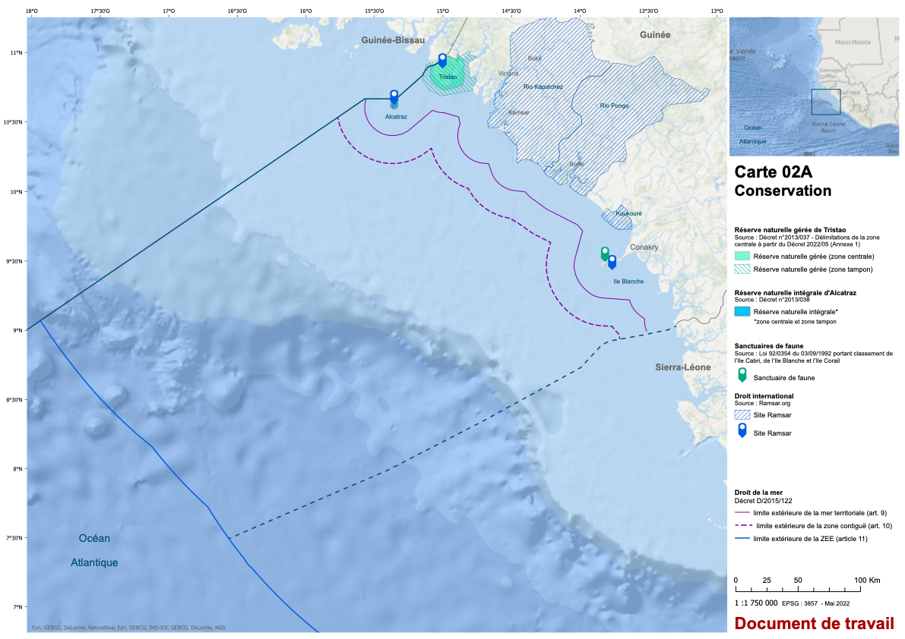
A ban on fishing in certain areas
Step 1: The content of the law
Scope of application : Is this ban sufficiently comprehensive?
Implementation
Are the legal provisions complete?
.
1
Document de travail

Slide 7
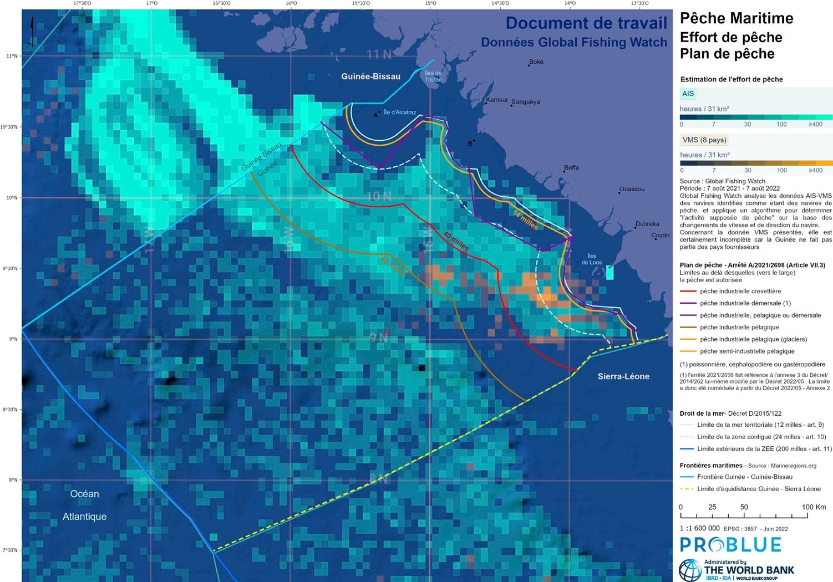
A ban on fishing in certain areas
2nd stage
Application of the law
Use ship AIS/VMS data.
The effectiveness of the law
Maintaining the ecosystem of the Tristao reserve
2
Document de travail

Slide 8
2. Scope of research

Slide 9
What is it ? Analyze the content of marine environmental law rules
More precisely ? The bans
Where ? French-speaking countries
Scale ? National law
How ? By using AI to automatically extract legal information.
Land-based pollution
Pollution from mining and quarrying
Climate change
Marine pollution
Exploiting living resources

Slide 10
3. Explorations in progress

Slide 11







Interdisciplinary needs: what prohibitions need to be analyzed?
Pollution liée aux industries extractives
Pollution d’origine tellurique
Changement climatique
Pollution marine
Exploitation des ressources vivantes

Slide 12






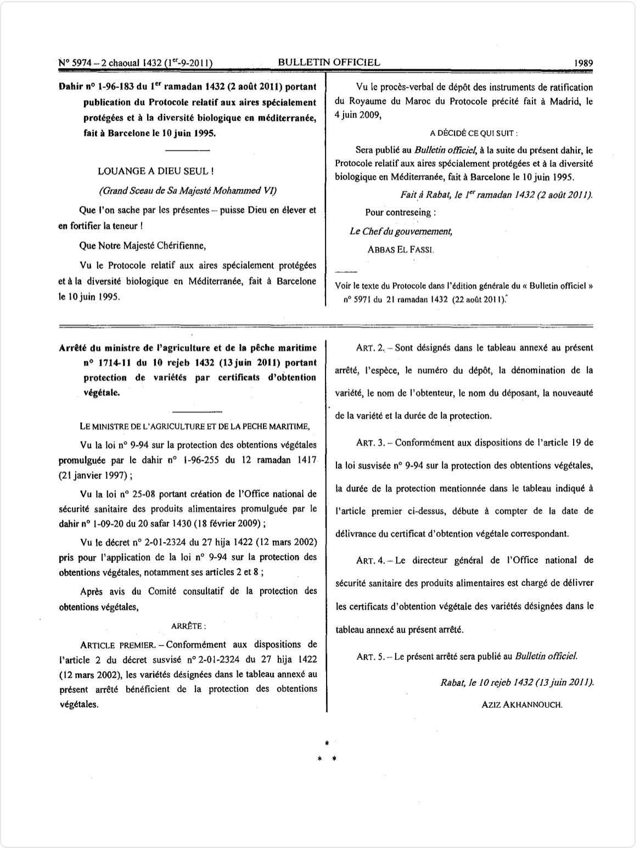
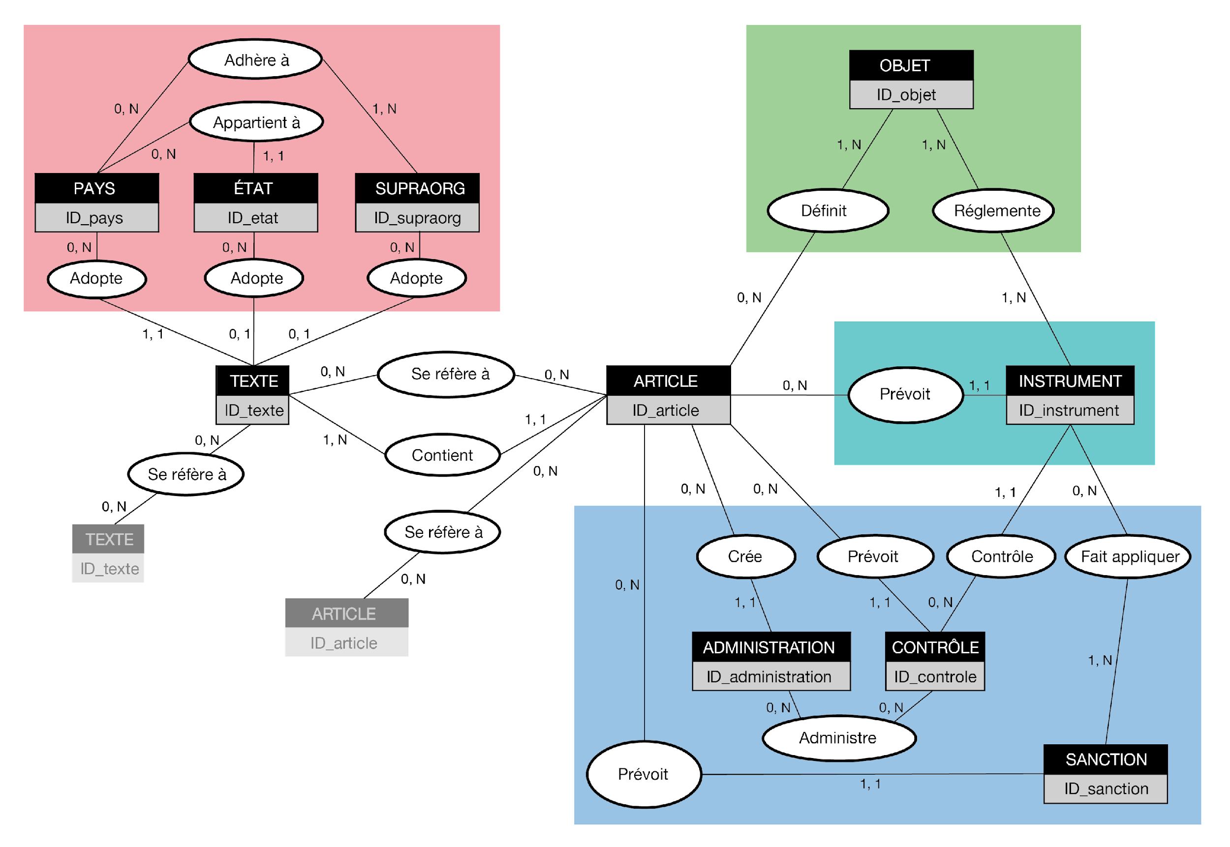
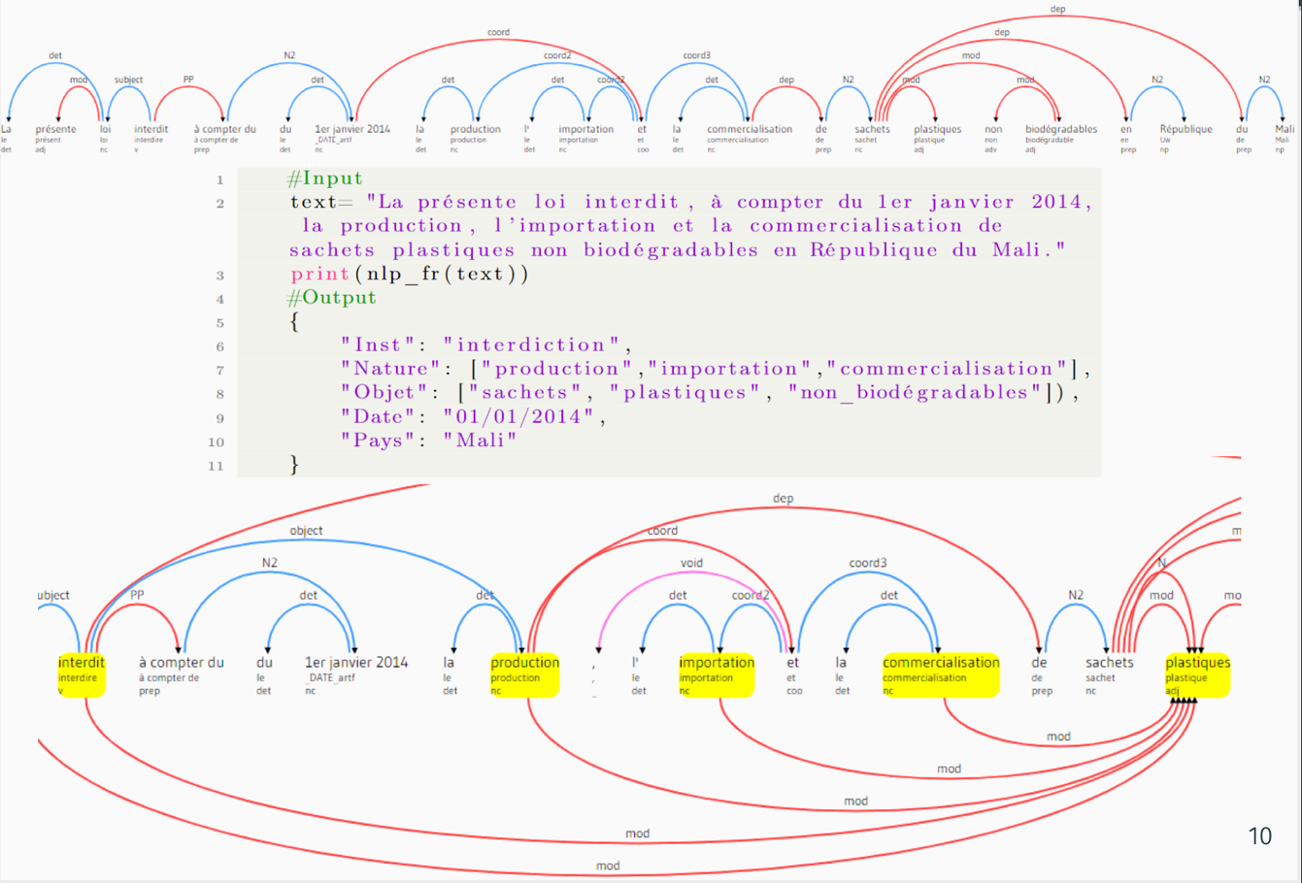
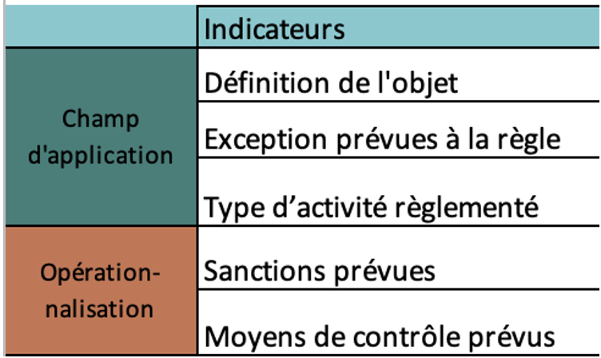
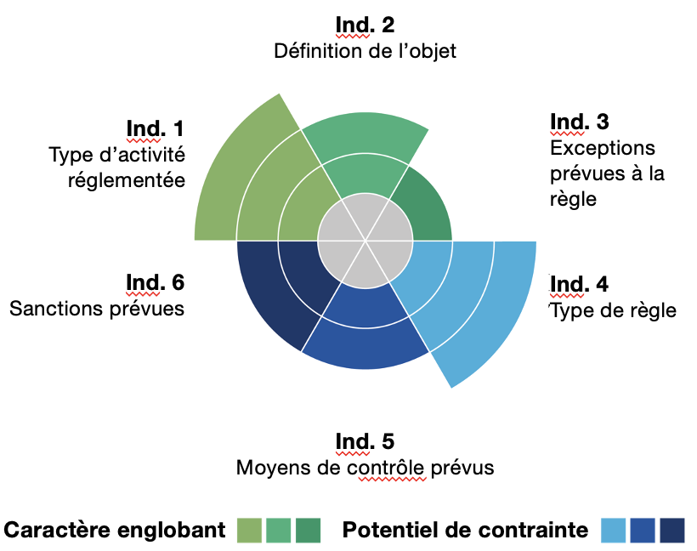
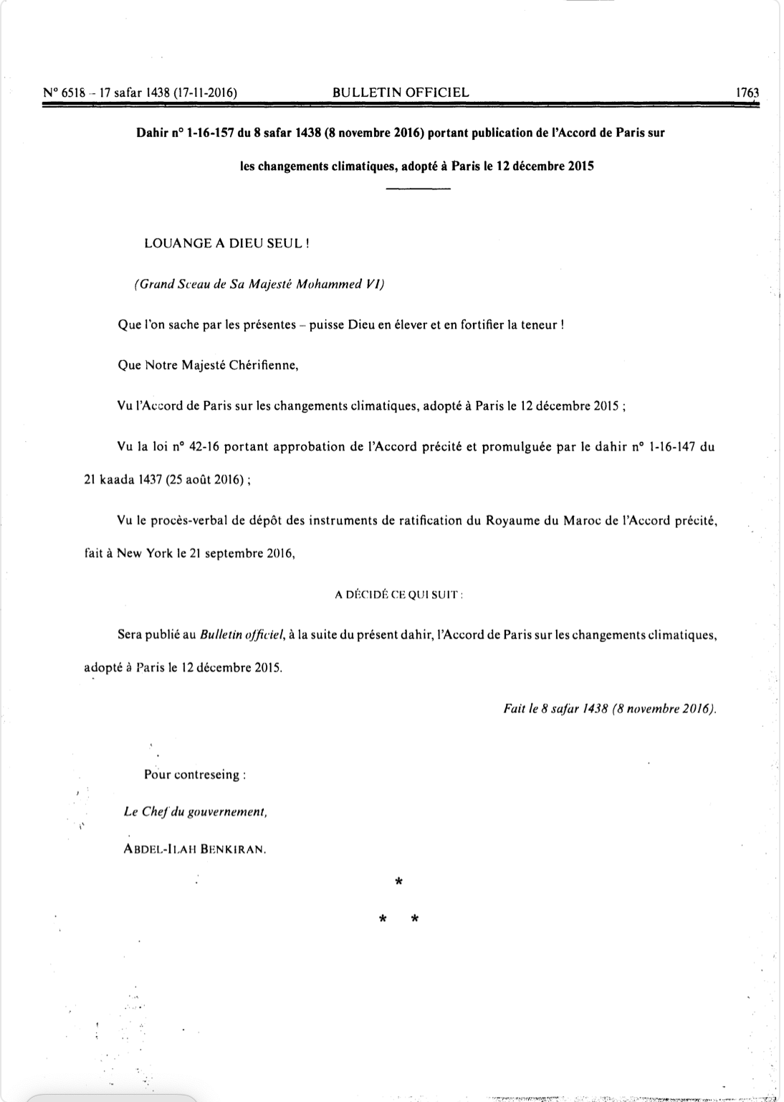
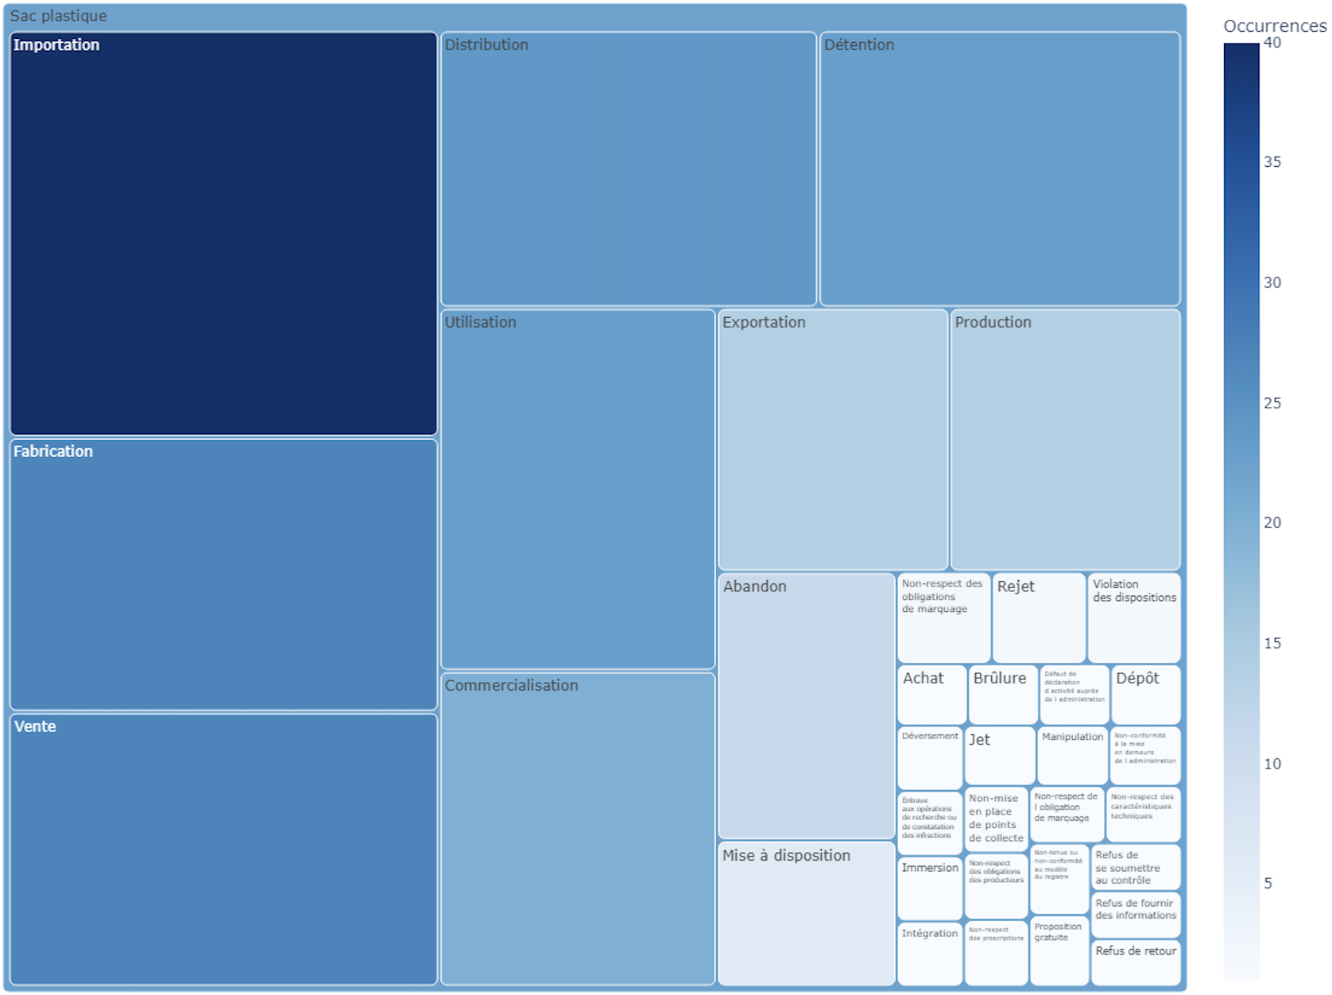
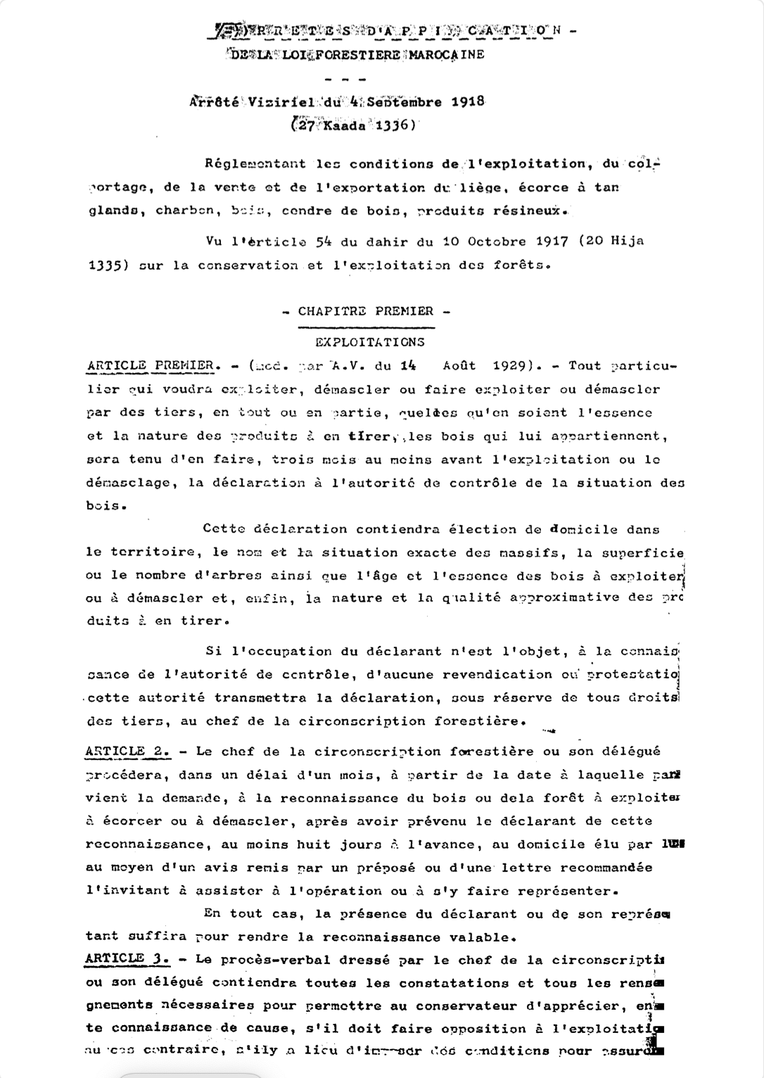
Diversity of legal texts
Strengths and weaknesses of marine environmental law
Legal analysis by multi-criteria search
Readability of the law
Selection and collection of legal documents
Automated extraction of legal information
Database
Research
Scope of application
Operationalization
metric
Assumptions and machine classification
Prohibition characteristics
Indicators
Metric
Dashboard
Evaluation

Slide 13
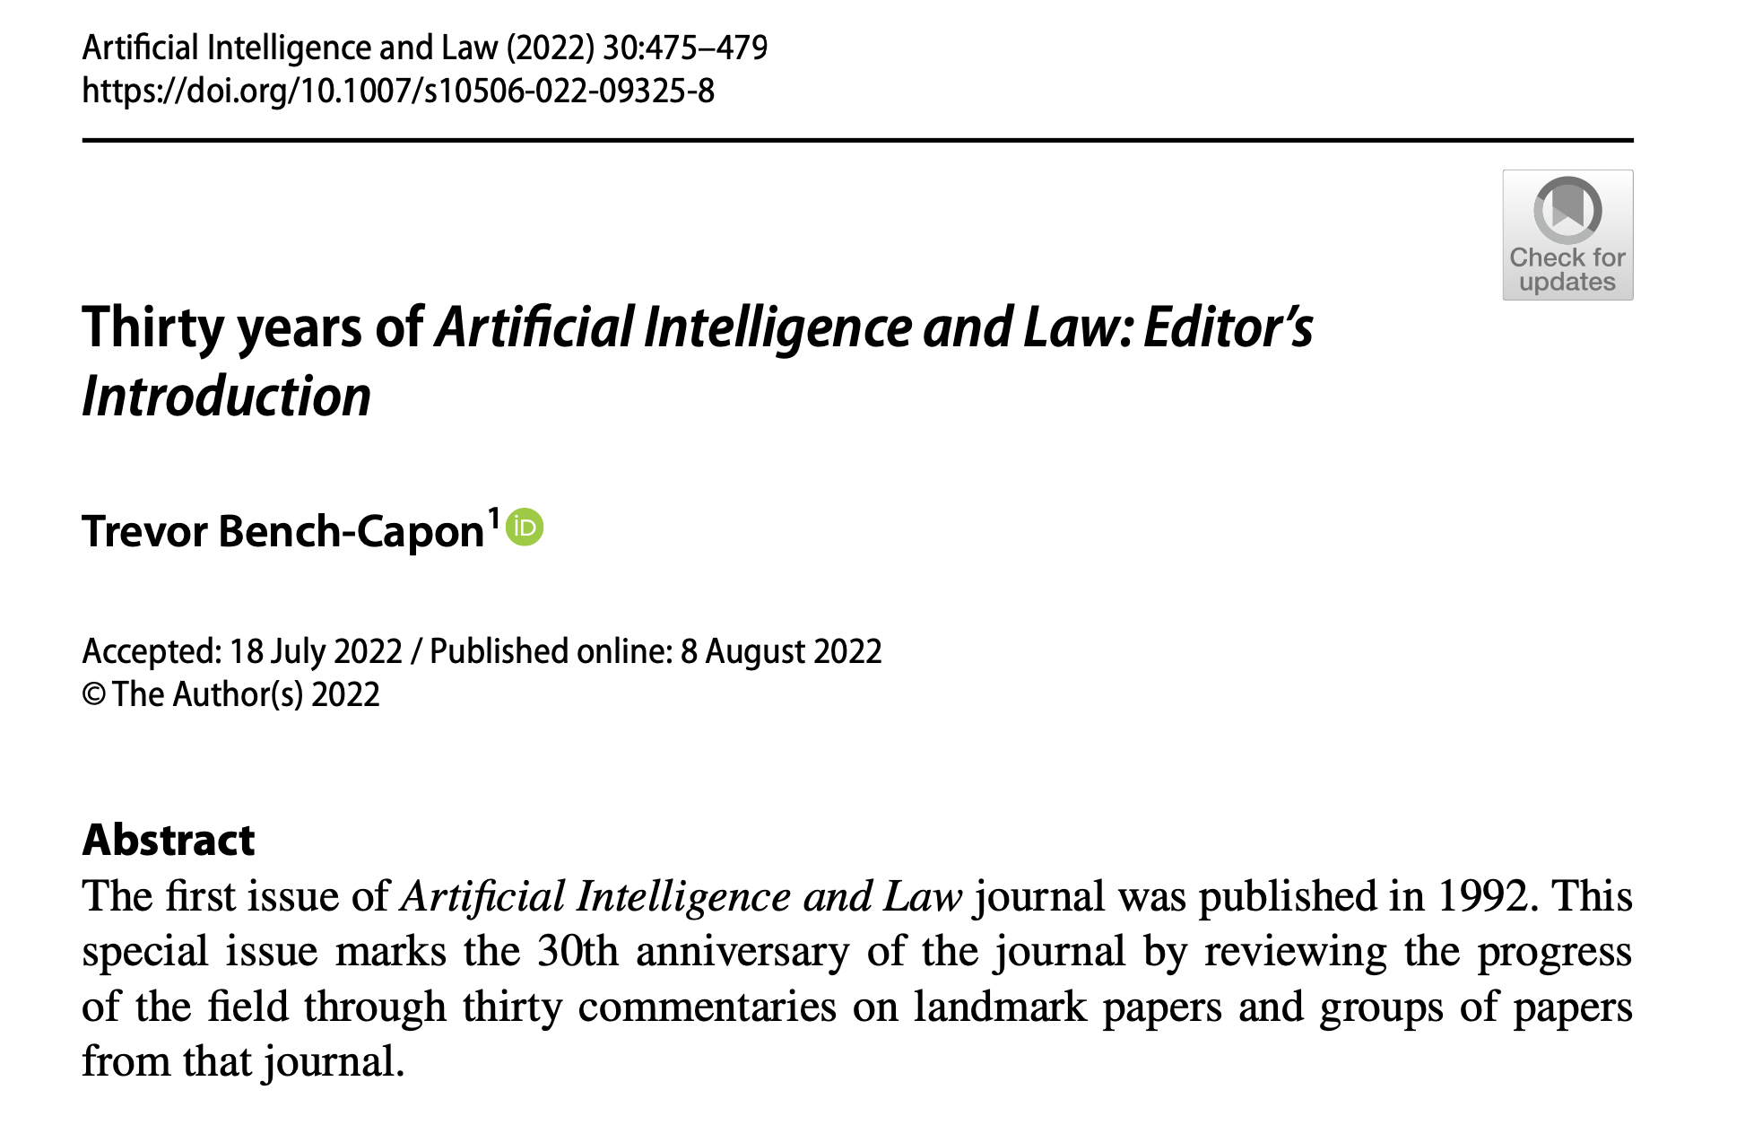
AI and Law
30 years
  Specialized international conferences, journals
Focus on predictive justice
  Decision-making tools for legal professionals
Observing and measuring law
2 techniques
Machine learning, which can be supervised or unsupervised.
NLP or automated natural language processing

Slide 14
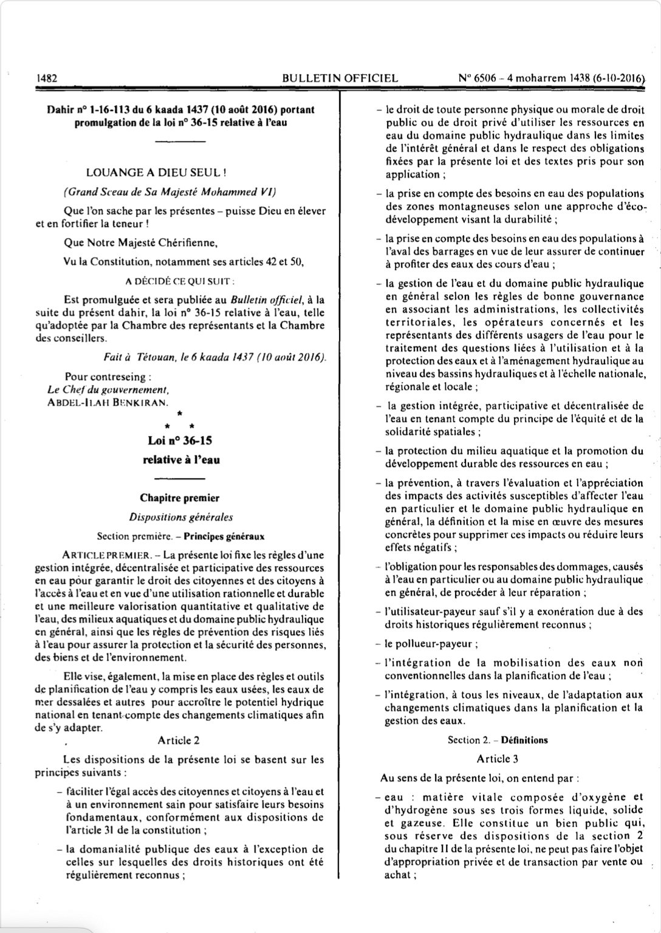
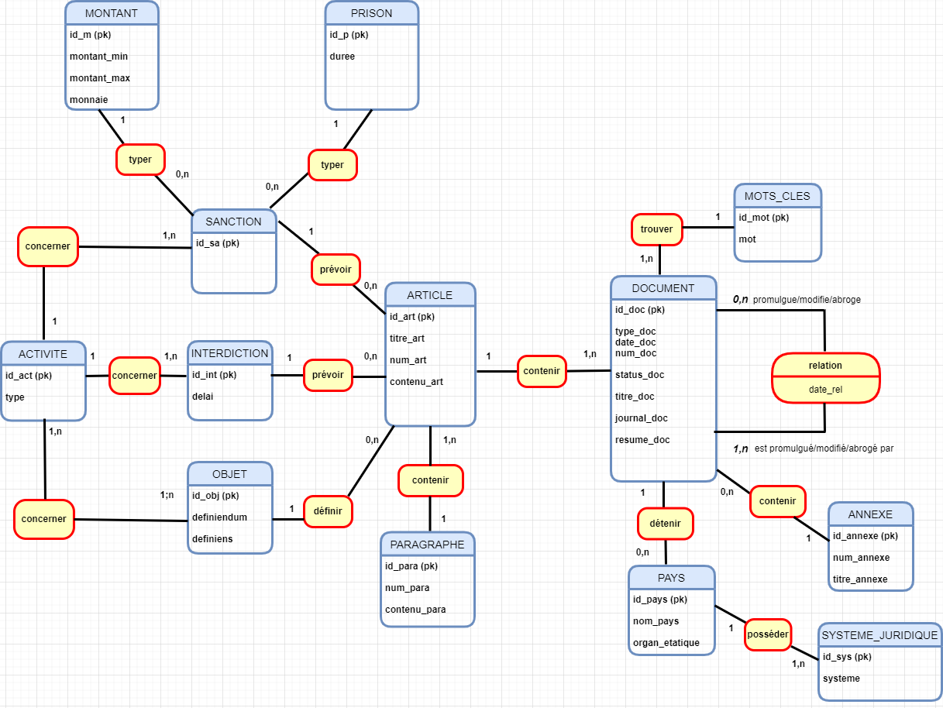
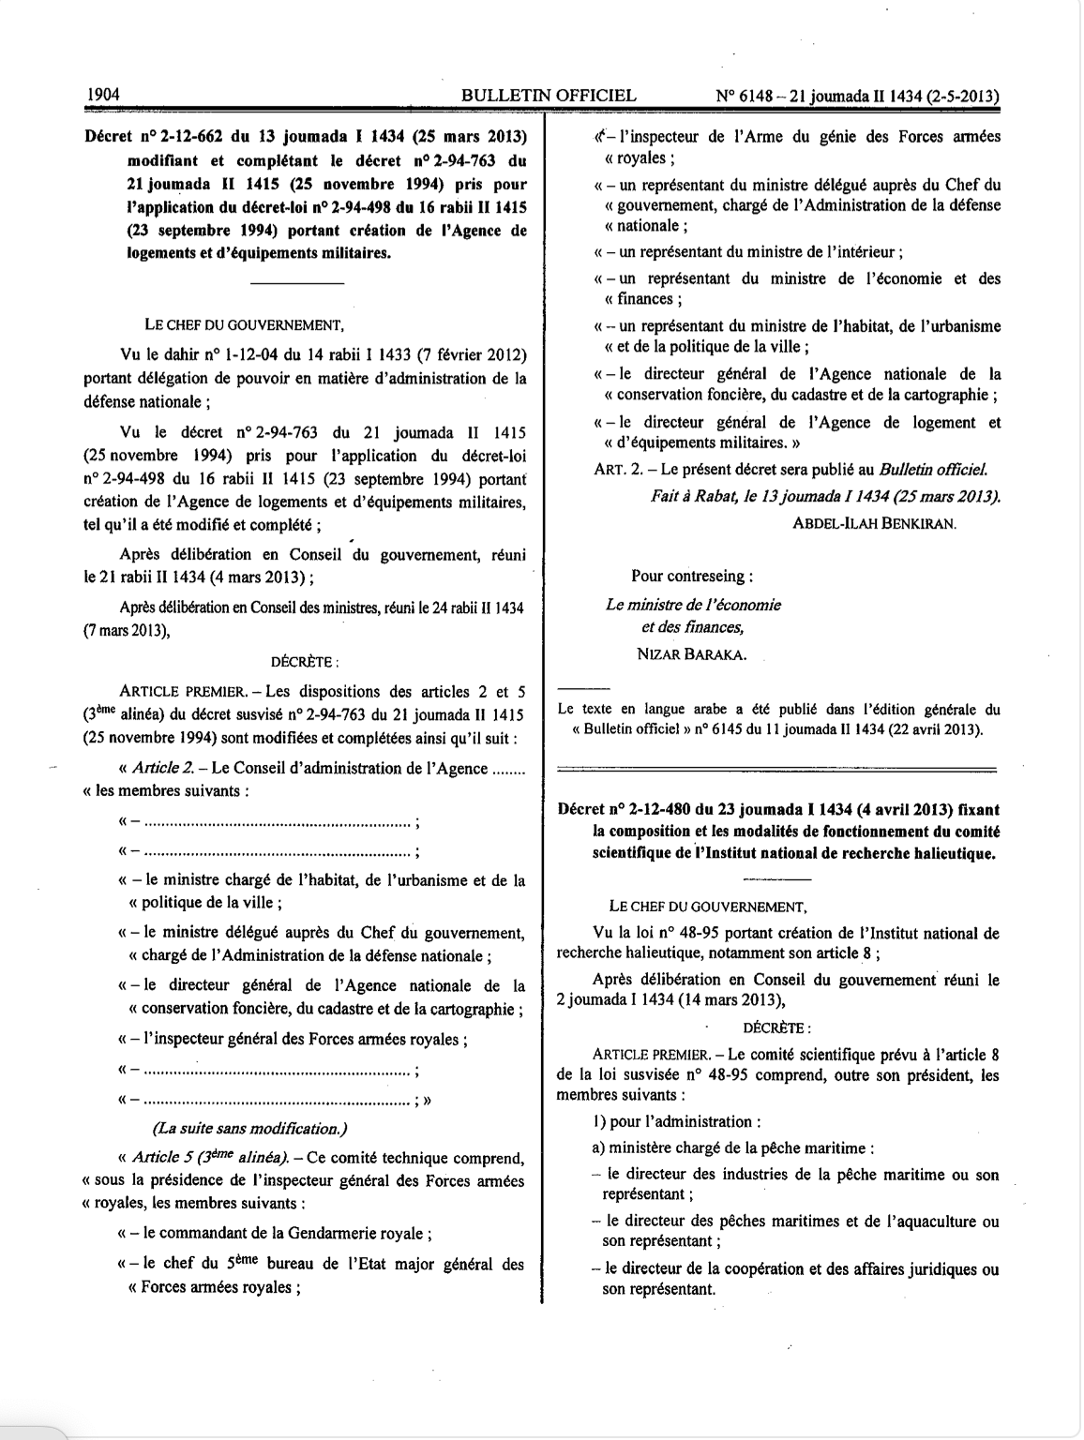

Slide 15
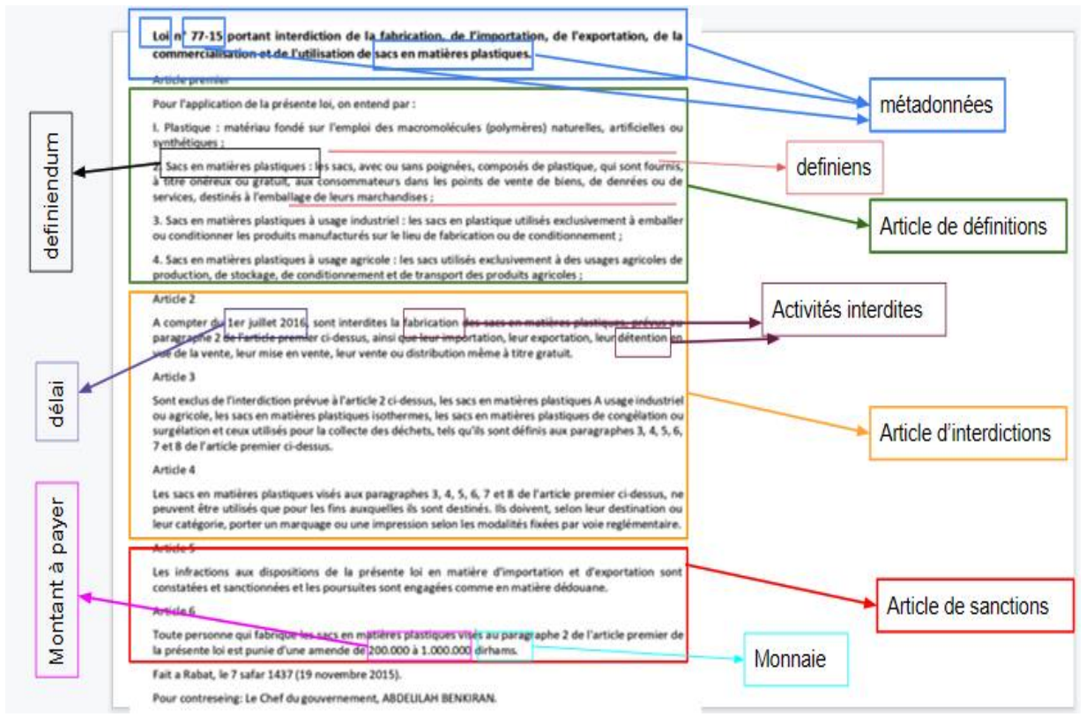
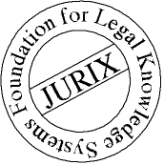
Automatic extraction of legal information
1- Item classification:
Defining the desired classes
Development of an annotated learning database
Fine tuning of CamemBERT
Accepted
2. Extraction of concepts, entities and relationships
Few- Shot NER by using the“Instruction tuning”

Slide 16
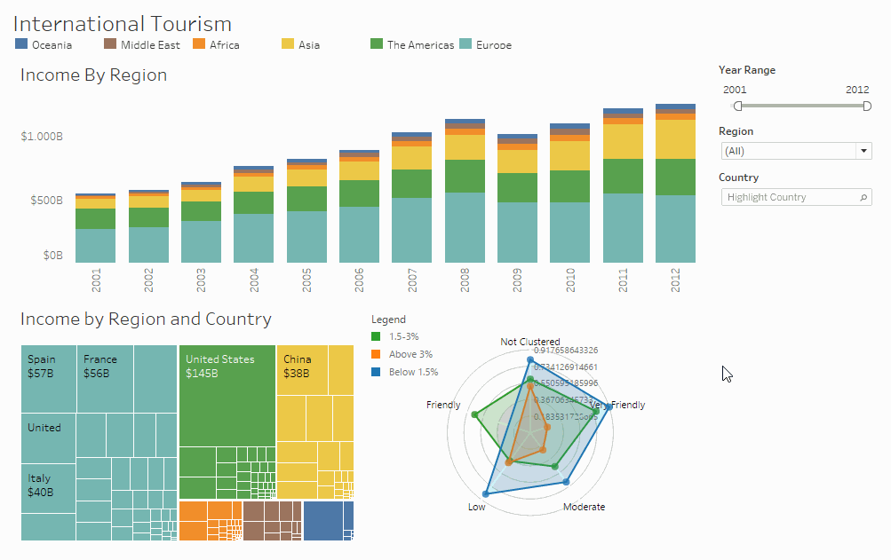
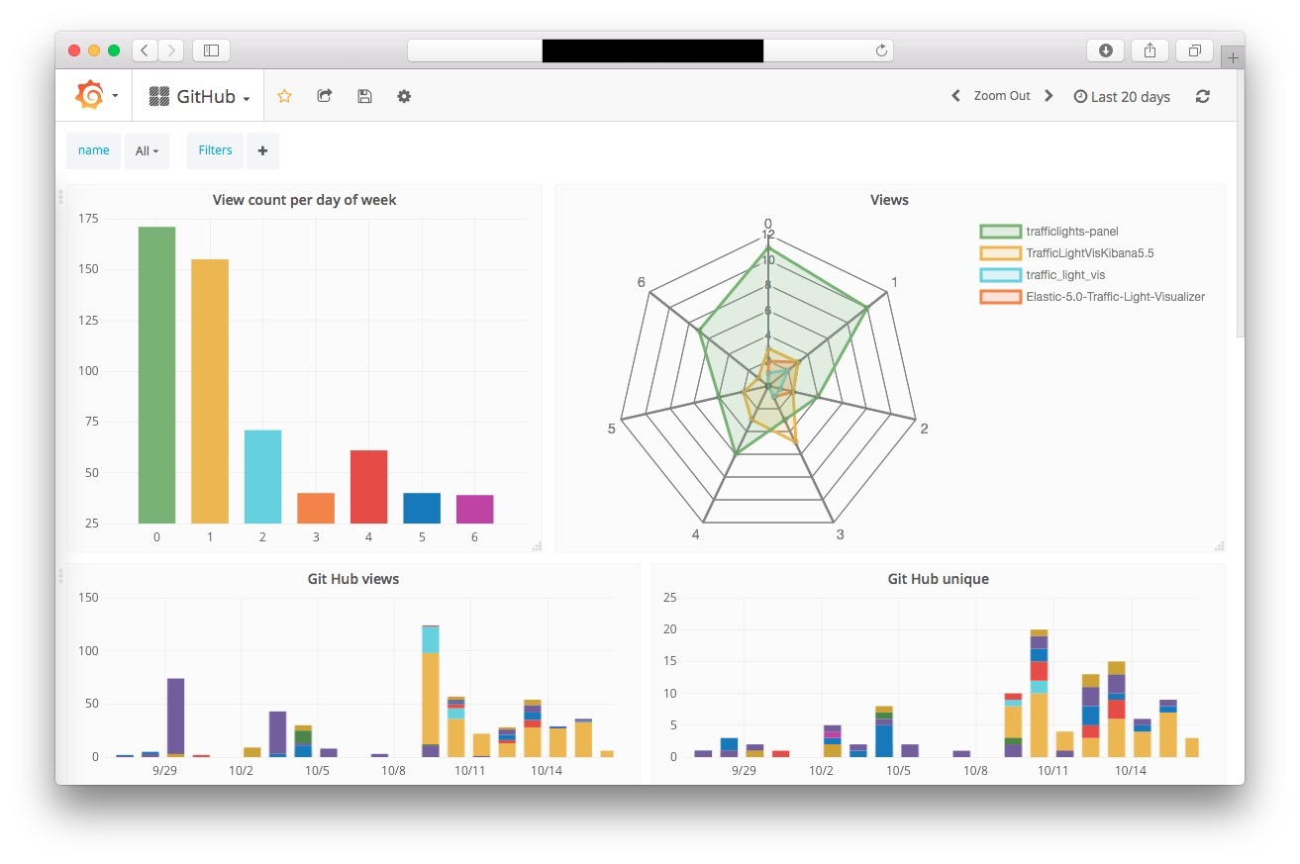
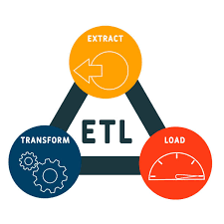



Creation of a dashboard for monitoring legal protection of the marine environment worldwide
Automated periodic updating using an ETL pipeline

Slide 17
3. Intérêts et limites

Slide 18
Des limites inhérentes à la méthode
Une méthode exploratoire
Méthode dépendante de la langue
Méthode performante mais l’erreur est possible
Les approches supervisées demandent un effort conséquent en annotation
Les indicateurs juridiques : données résumées d’un phénomène complexe
Des limites liées à l’utilisation d’indicateurs et liées au choix de travailler sur les interdictions.

Slide 19
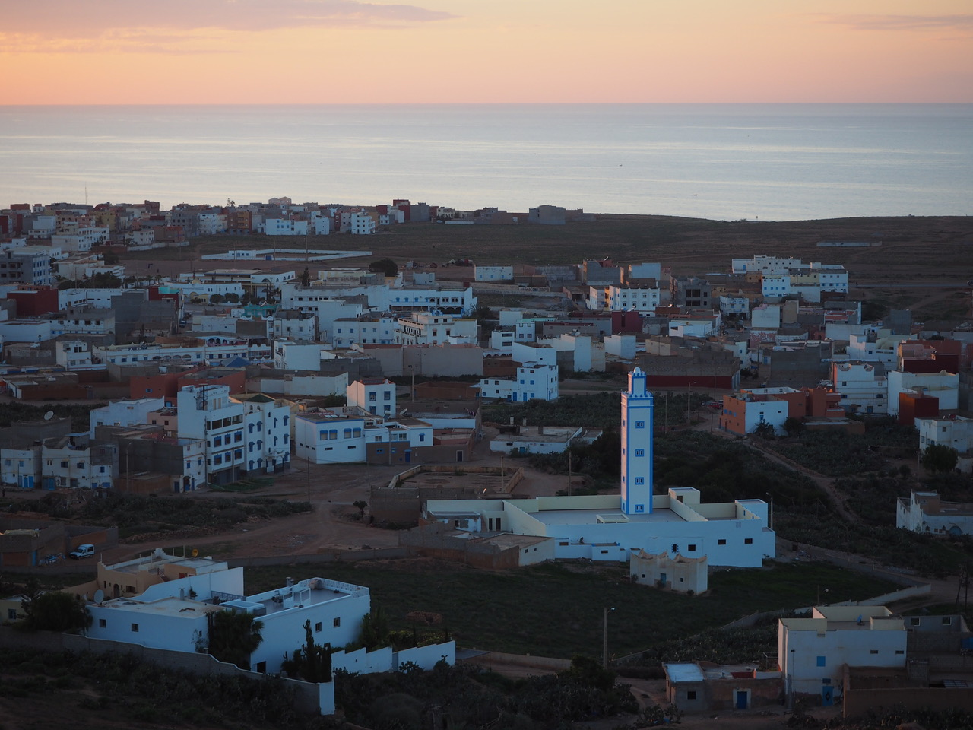
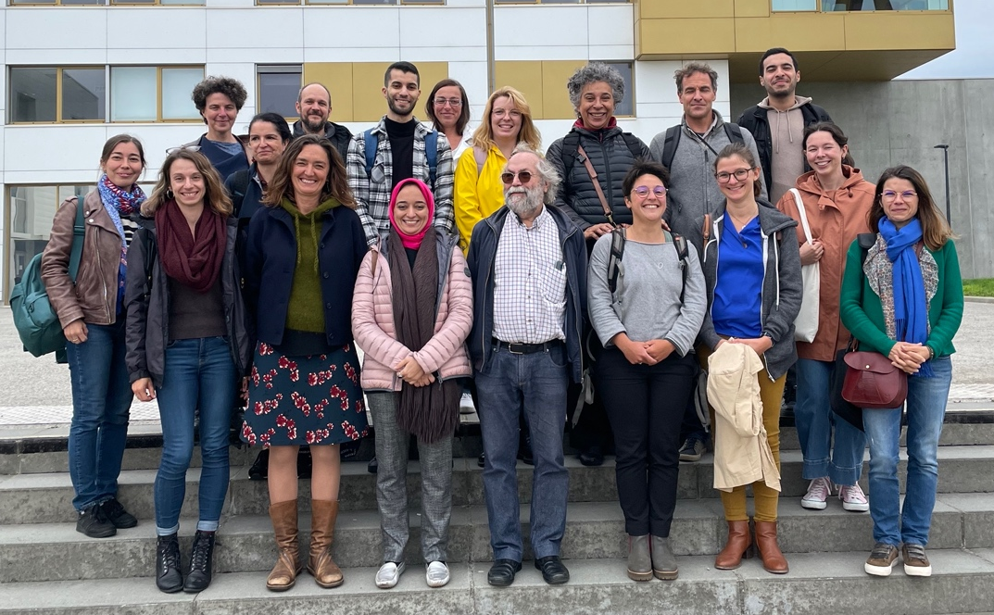
Des premières avancées
Deux thèses en cours
Plusieurs stages M1 et M2 en droit et en informatique
Un premier séminaire organisé à Brest en septembre 2022
Un troisième séminaire prévu à Marrakech en nov. 2024
Une université d’été en 2025

Slide 20
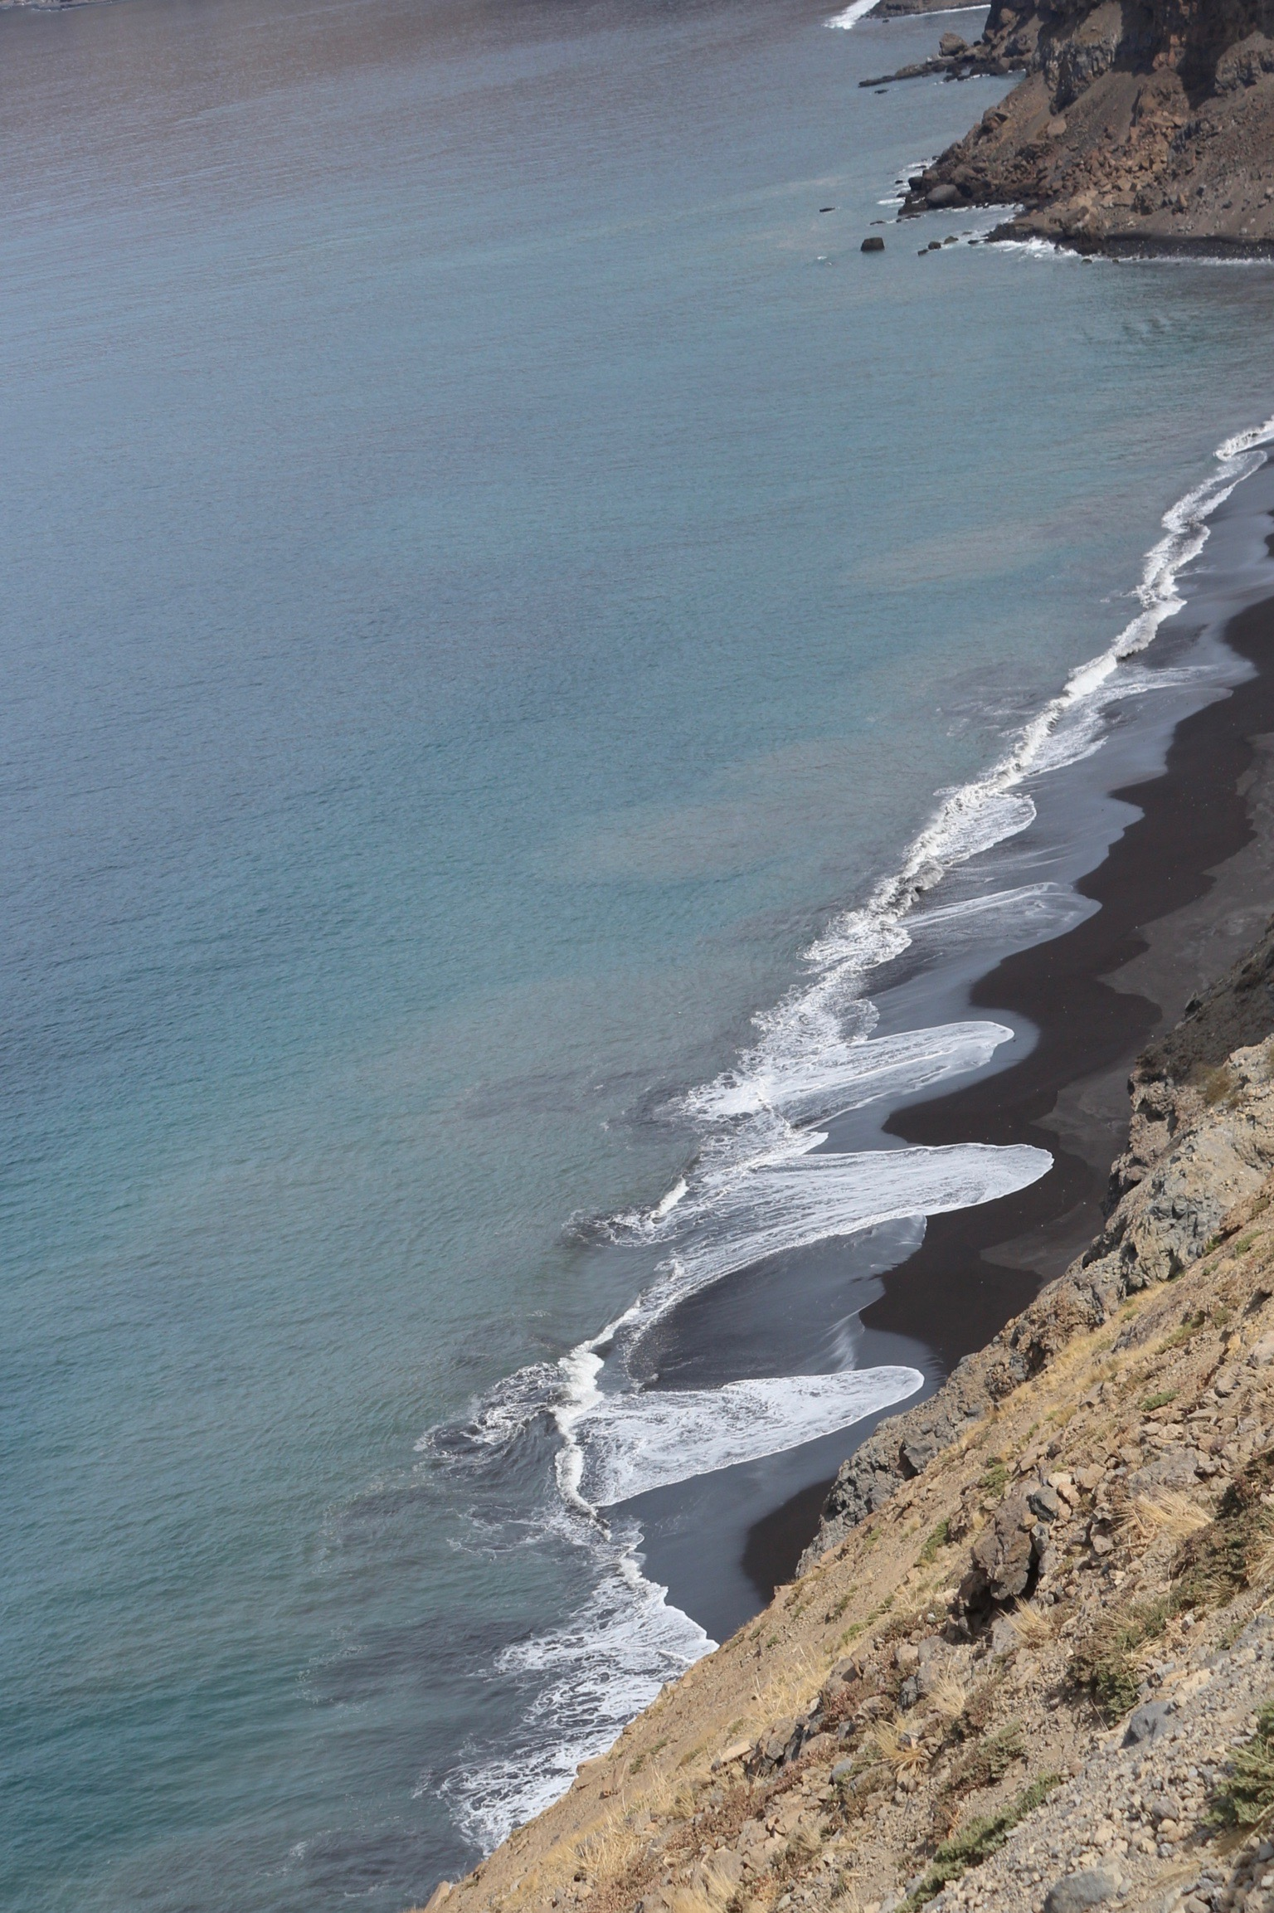
Conclusion
Une recherche interdisciplinaire co-construite
Une méthode qui essaie d’être le plus objective possible.
Une méthode en cours de construction
  Les ateliers de cet après-midi et demain participeront à sa construction et validation

Slide 21

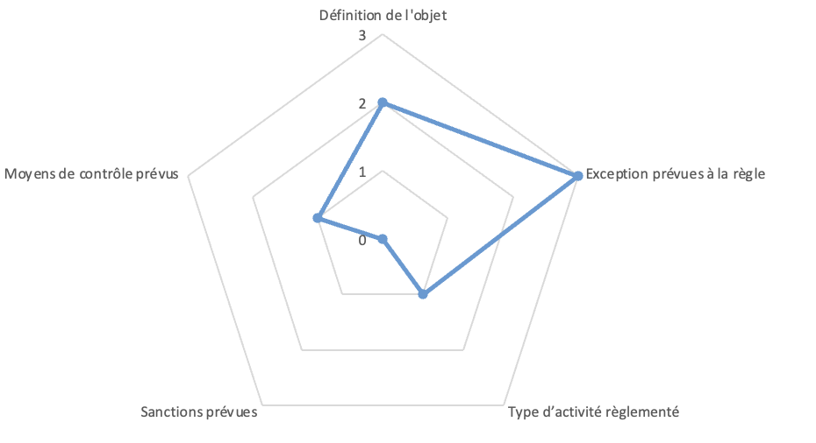
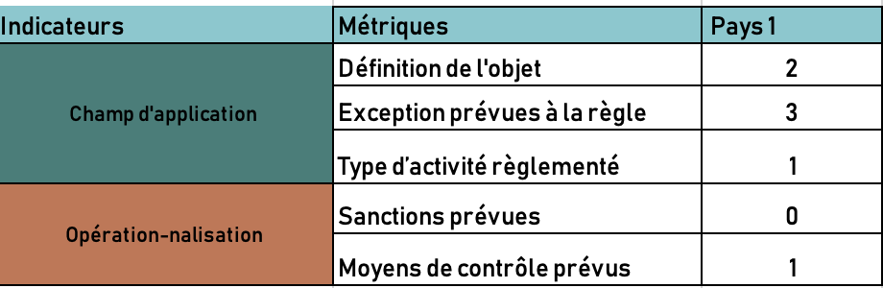
Identification et
caractérisation des métriques
Evaluation
Data visualisation
IA
IA
Mx
Expert
Expert

Slide 22
Métriques
Variable à mesurer
Critères utilisés
Echelle
M1
Définition de l’objet
Précision
0-3
Champ d’application
Exception
Nombre et portée
0-3
M2
M3
Type d’activités réglementées
En amont/aval
0-3
M4
Sanctions pré<vues
Force significative
0-3
Opérationnalisation
M5
Moyens de contrôle prévus
Précision de la procédure
0-3

